Slide 1

МАДОУ «Росток»
СПДС «Радуга»
«НЕЙРОТРЕНАЖЕР
ДЛЯ ДЕТЕЙ ДОШКОЛЬНОГО ВОЗРАСТА»
Автор: Банникова Н.Л.

Slide 2
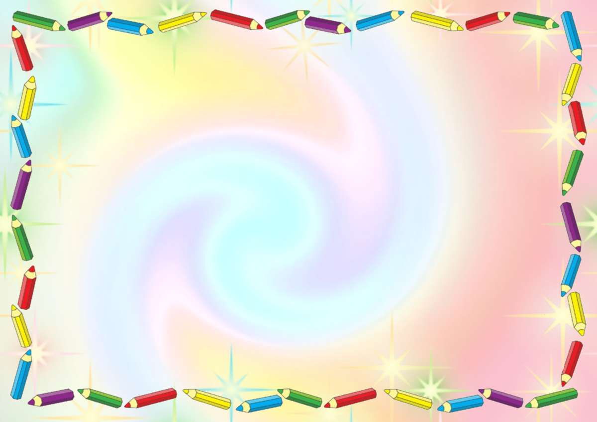
АКТУАЛЬНОСТЬ
Сегодня все чаще и чаще встречаются дети со сниженным уровнем внимания, памяти, общей работоспособности, двигательной расторможенностью или заторможенностью, трудностями формирования пространственных представлений, речевыми проблемами.
Почему же наблюдается такая ситуация?
Причин довольно много. Это биологические, социальные и экологические факторы, влияющие на состояние здоровья и развитие детей. Но еще одна немаловажная причина - это малоподвижный образ жизни, а как мы знаем, ребенок развивается в движении! Недостаточность физической активности ведет к плохому снабжению головного мозга кислородом, несформированной координации движений, не развитой ориентировки в пространстве, не развитого чувства ритма, а также дисгармоничному развитию межполушарных связей. Когда связь между полушариями головного мозга слаба, ребенок испытывает дезориентацию в пространстве, ему трудно дается обучение, нарушаются зрительное и слуховое восприятие, возможно неадекватное эмоциональное реагирование на различные жизненные ситуации.
Возникает вопрос, как в условиях дома и детского сада разнообразить работу по коррекции и развитию межполушарных связей с использованием нейропсихологических технологий, посредством нейроигр и нейроупражнений?
Актуальность темы обусловлена тем, что нейропсихологические игры универсальны, не требуют какой-то специальной и сложной подготовки, простоты в использовании, просты в организации.
Такой комплекс нейроигр и нейроупражнений отличает игровая форма, эмоциональная привлекательность, многозадачность и многофункциональность, формирование стойкой мотивации и произвольных познавательных интересов и богатая развивающая составляющая в целом.

Slide 3
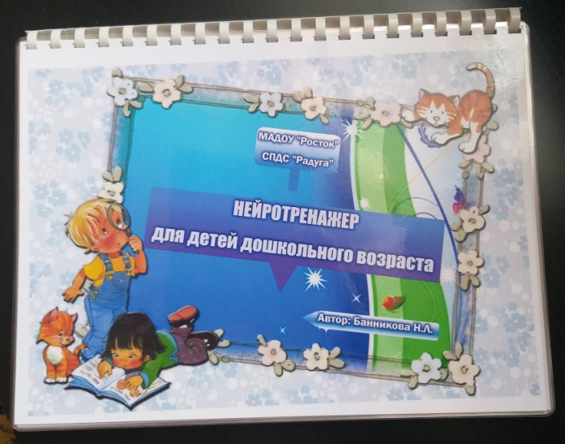
В методической разработке представлены нейротаблицы и нейротренажеры, которые имеют одну из главных конкретных целей – развитие у ребенка сразу обоих полушарий мозга и их совместную синхронную работу.
Ожидаемые результаты:
Игры и упражнения позволят создать новые нейронные связи и улучшить межполушарное взаимодействие, которое является основой развития интеллекта. Также позволят выявить скрытые способности ребенка и расширить границы возможностей его мозга.
Сформирован устойчивый интерес к логическим заданиям;
Сформирована двигательно-моторная сфера;
Развиты высшие психические процессы: память, внимание, мышление, воображение; восприятие;
Развита система саморегуляции, устойчивое внимание, отличная работоспособность;
Данный сборник представлен в виде альбома и рассчитан на детей от 3-х лет и старше.
Он состоит из 18 листов с нейротаблицамии и нейродорожками.
Нейротаблицы - это специальные игровые таблицы,
поделенные на две части, в которых расположены
зеркальные объекты (объекты абсолютно на разные темы: животные, игрушки, геометрические фигуры, цифры, буквы…) для одновременного прохождения правой и левой рукой.
Нейродорожки - это зеркальные лабиринты, либо дорожки с заданиями. Они задействуют и интегрируют такие системы, как: моторная, зрительная ,тактильная, слуховая, вестибулярная.
У каждой таблицы есть краткое описание игры (игровое задание).

Slide 4
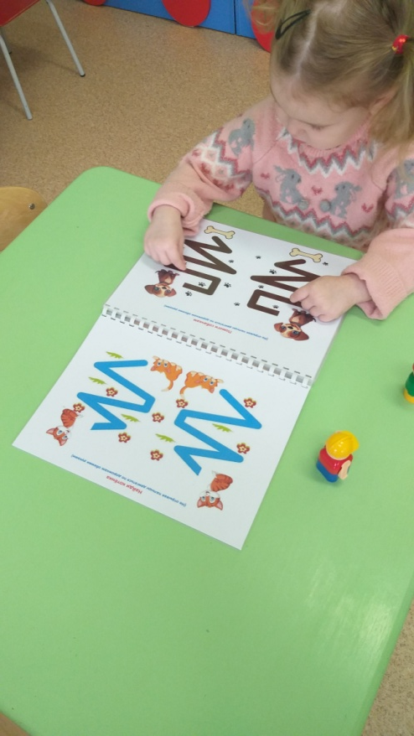
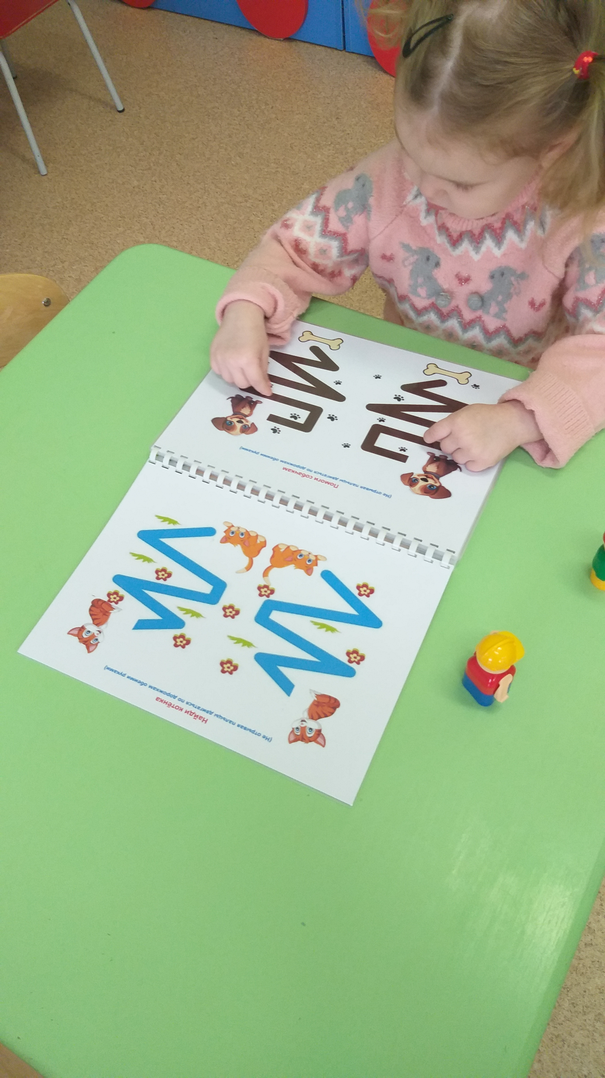
«Найди котёнка»
«Помоги собачкам»
Цель: развитие межполушарных связей, совершенствование моторной координации.
Возрастной диапазон: от 3х лет и старше
Описание игры: одновременно двумя руками необходимо пройти по дорожкам сверху донизу. На этапе обучения проходить каждой рукой отдельно.

Slide 5

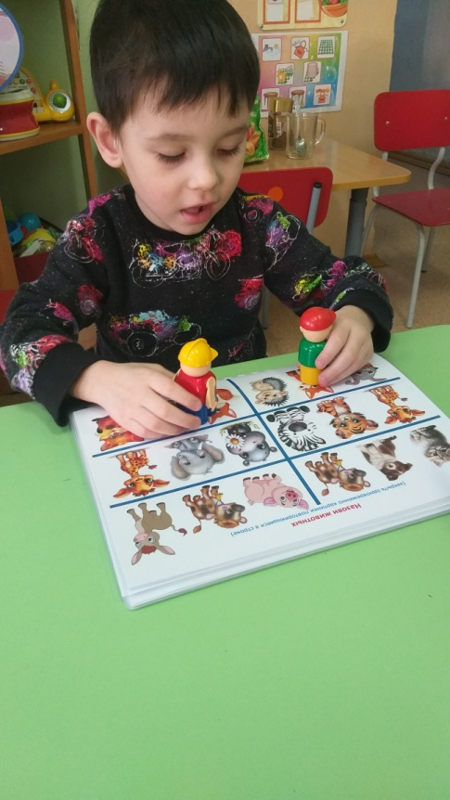
«Спрячь, кого я назову»
«Спрячь, что я назову»
Цель: развитие межполушарных связей, совершенствование моторной координации, развитие внимания, образного восприятия
Возрастной диапазон: от 3х лет и старше
Описание игры: одновременно двумя руками необходимо закрыть одинаковые картинки, которые называет взрослый. На этапе обучения ребёнок закрывает изображение на одной картинке.

Slide 6
«Назови животных»
«Морские обитатели»
Цель: развитие межполушарных связей, совершенствование моторной координации, развитие внимания, образного восприятия, ориентации на листе, классификация по общему признаку, развитие речи.
Возрастной диапазон: от 4х лет и старше
Описание игры: одновременно двумя руками необходимо закрыть одинаковые картинки в каждой строке. Дополнительные задания: какие животные здесь «живут», что у них общего? (дикие, домашние, животные жарких стран, направление движения, цвет…)

Slide 7
«Что нас окружает»
«Что делают дети?»
Цель: развитие межполушарных связей, совершенствование моторной координации, развитие внимания, образного восприятия, ориентация на листе, классификация по общему признаку, развитие речи.
Возрастной диапазон: от 4х лет и старше
Описание игры: одновременно двумя руками необходимо закрыть одинаковые картинки в каждой строке. Дополнительные задания: что изображено в этой строке, скажи одним словом (мебель, одежда, обувь). Скажи полным предложением, что делают дети…

Slide 8
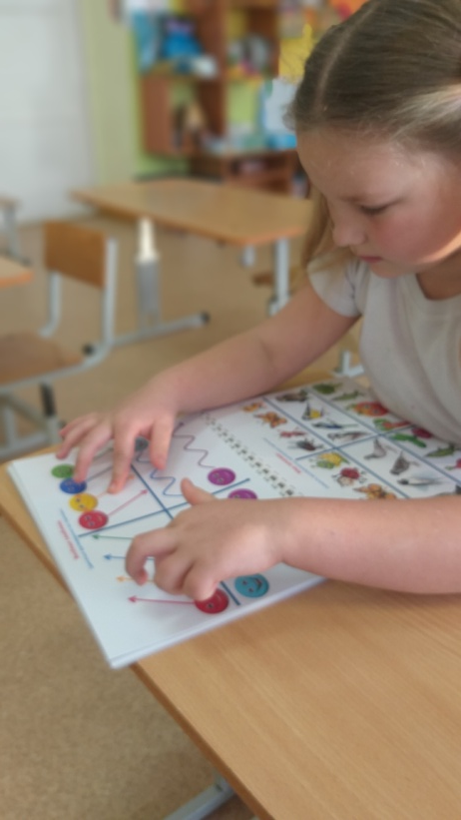
«Мир природы»
«Весёлые смайлики»
Цель: развитие межполушарных связей, совершенствование моторной координации, развитие внимания, образного восприятия, ориентация на листе, классификация по общему признаку, развитие речи.
Возрастной диапазон: от 5 лет и старше
Описание игры: одновременно двумя руками необходимо закрыть одинаковые картинки в каждой строке. Дополнительные задания: что изображено в этой строке, скажи одним словом (насекомые, птицы, овощи).
Назови цвет смайлика двигаясь по стрелкам. Работая с каждой карточкой отдельно, проговариваем направление движения (вверх, вниз, вправо, влево)

Slide 9
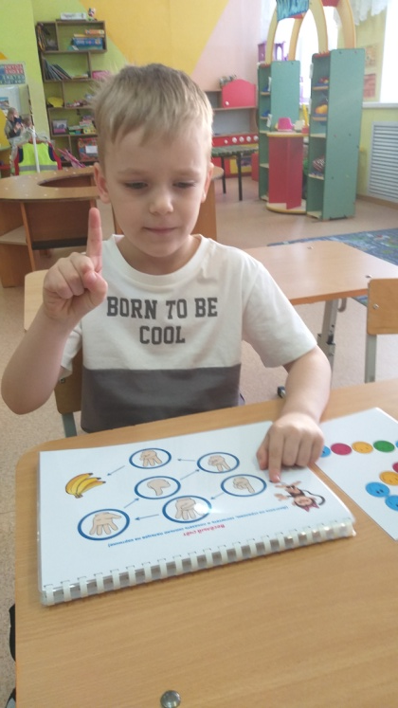
«Весёлый счёт»
«Весёлая геометрия»
Цель: развитие межполушарных связей, совершенствование моторной координации, развитие внимания, образного восприятия, ориентация на листе, закрепление цвета, счёта до 5, знание геометрических фигур.
Возрастной диапазон: от 5 лет и старше
Описание игры: двигаясь по стрелкам повторить жест и назвать число.
Одновременно двумя руками необходимо закрыть одинаковые картинки в каждой строке. Дополнительные задания: назови, какую фигуру закрыл; какие фигуры не повторяются; какого цвета фигура?

Slide 10
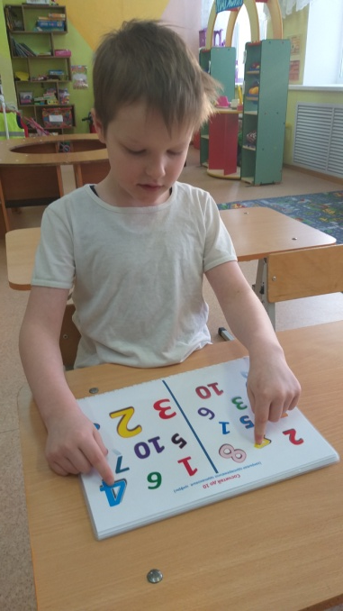
«Сосчитай до 10»
«Назови буквы»
Цель: развитие межполушарных связей, совершенствование моторной координации, развитие внимания, образного восприятия, ориентация на листе, закрепление цвета, счёта до 10, знание букв алфавита.
Возрастной диапазон: от 6 лет и старше
Описание игры: одновременно двумя руками необходимо закрыть одинаковые картинки в каждой карточке. На этапе обучения закрывает цифры, или буквы на одной карточке проговаривая самостоятельно, или по заданию взрослого.

Slide 11
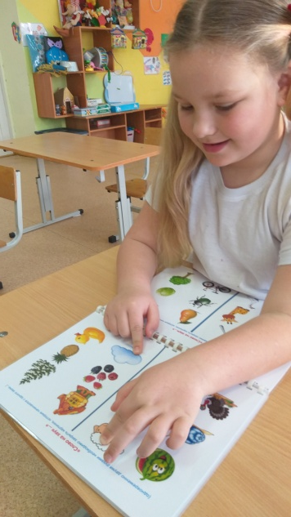
«Слово на звук…»
Цель: развитие межполушарных связей, совершенствование моторной координации, развитие внимания, образного восприятия, ориентация на листе, развитие фонематического слуха, упражнение в выделении первого звука в слове.
Возрастной диапазон: от 6 лет и старше
Описание игры: одновременно двумя руками необходимо закрыть картинки, которые начинаются с одного звука. На этапе обучения взрослый называет звук, или показывает графическое изображение буквы, ребёнок находит нужные картинки на карточках.

Slide 12
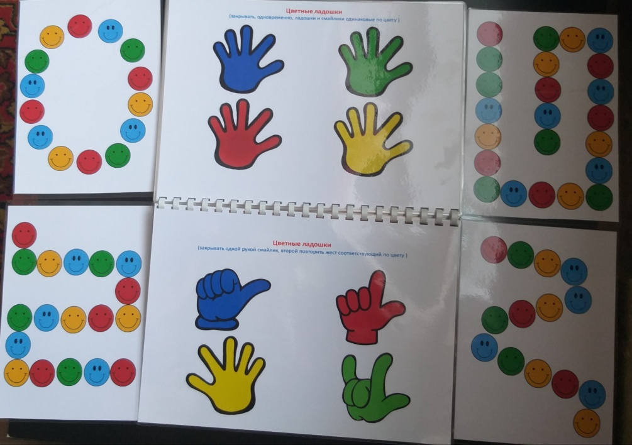
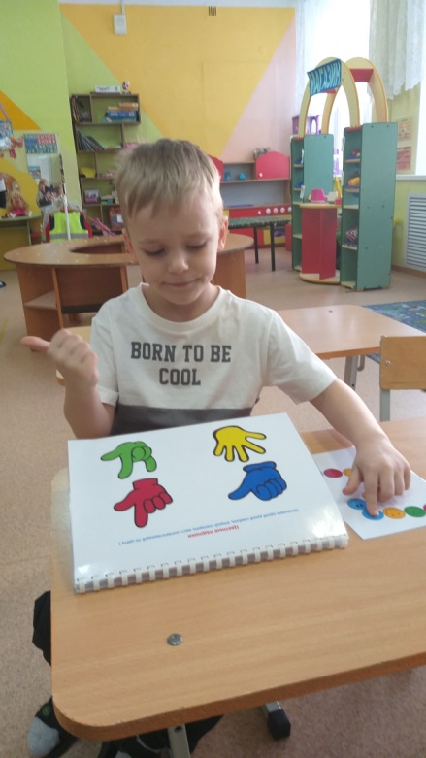
«Цветные ладошки»
Цель: развитие межполушарных связей, совершенствование моторной координации, развитие внимания, закрепление знания цвета
Возрастной диапазон: от 5 лет и старше
Описание игры: одновременно двумя руками необходимо закрыть смайлик и ладошку нужного цвета. Задание 2 – повторить нужный жест.

Slide 13
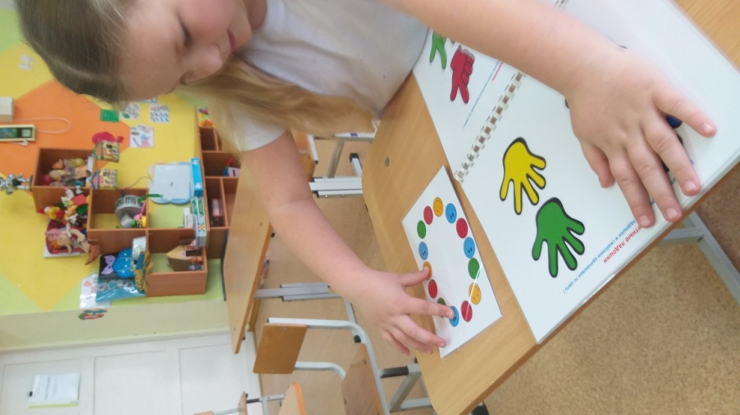
Материал, представленный в методической разработке, может найти применение как в индивидуальной работе, так и самостоятельной деятельности детей.
Может использоваться педагогами работающими с детьми и родителями интересующимися проблемами межполушарных связей и интеллектуальным развитием своего ребенка.

